Slide 1
基于ChGL的Pong游戏
Youtube: hwdong
博客： https://hwdong-net.github.io
Notes:
https://isocpp.org/wiki/
http://aksitha.com/Programming/C++/The%20C++%20Programming.Language.4th.Edition.Jun.2013%5BA4%5D.pdf

Slide 2
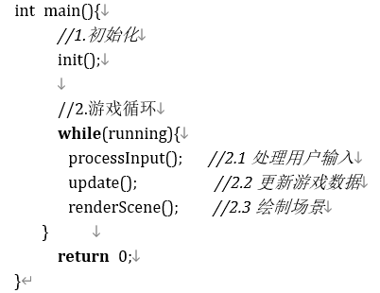
游戏的程序框架
游戏初始化
游戏的循环：
- 处理用户输入
- 更新游戏的数据
- 绘制场景

Slide 3
用ChGL和函数重写Pong游戏

Slide 4
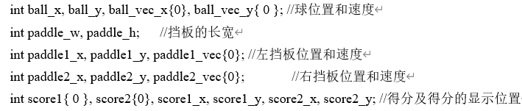
初始化游戏数据
游戏中的数据

Slide 5
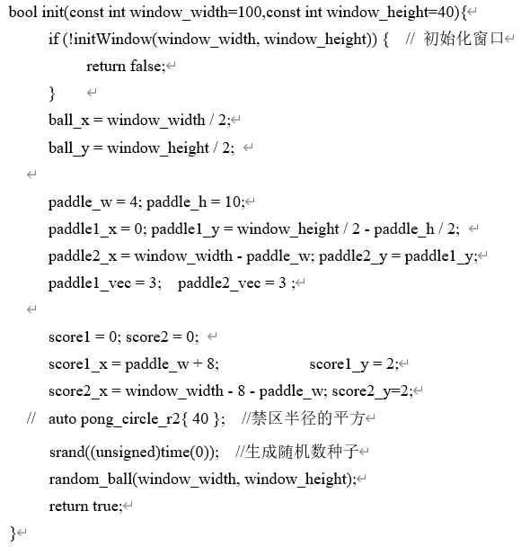

Slide 6
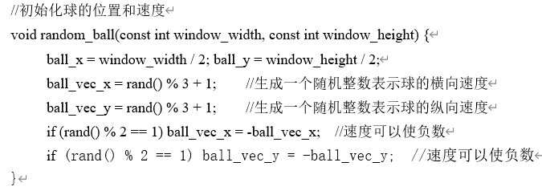

Slide 7
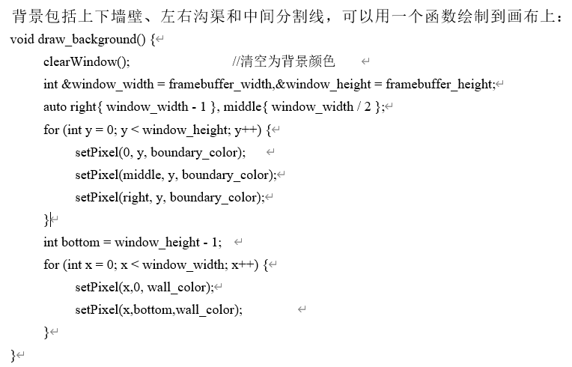
绘制背景

Slide 8
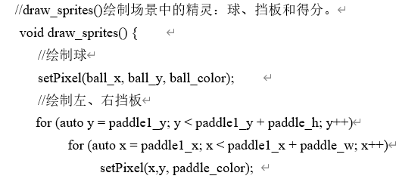
绘制精灵(球和挡板)

Slide 9
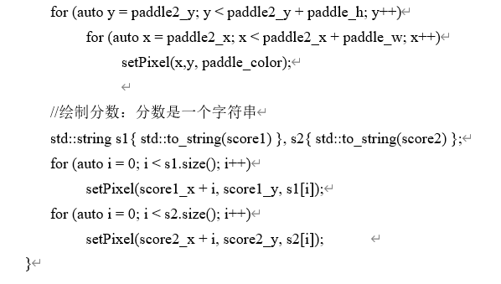
绘制精灵(球和挡板)

Slide 10
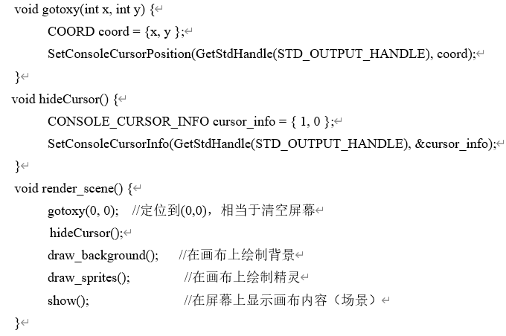
绘制场景

Slide 11
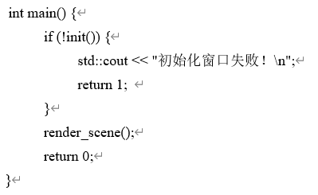
测试一下

Slide 12
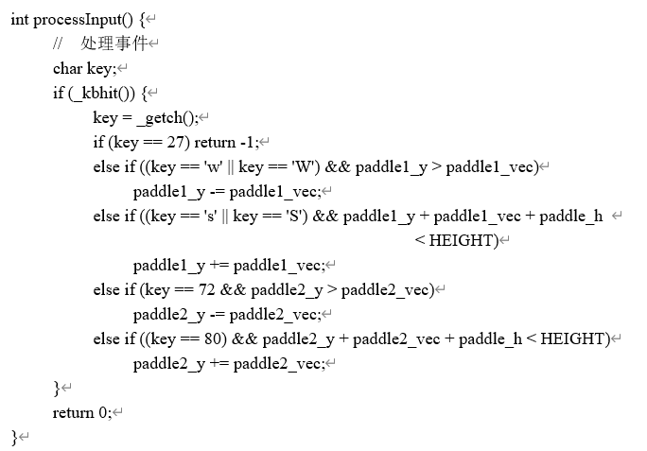
事件处理

Slide 13
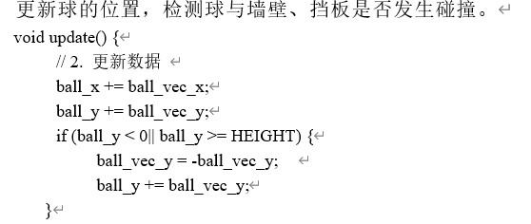
更新游戏状态（数据）

Slide 14
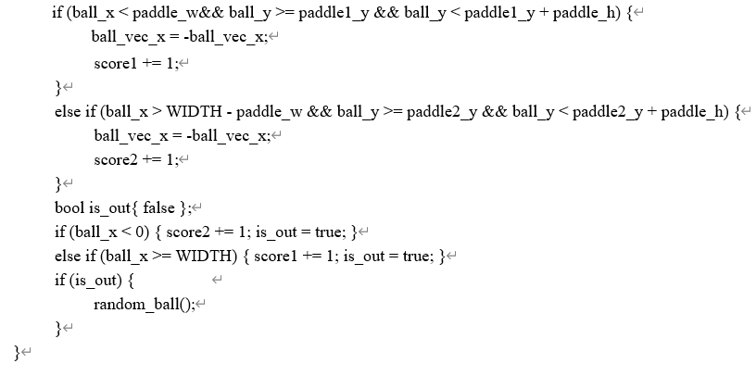
更新游戏状态（数据）

Slide 15
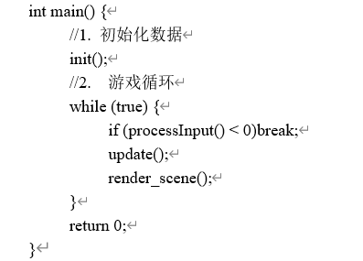
主函数

Slide 16
完整代码
https://github.com/hwdong-net/cplusplus17/blob/master/code/6.9%20pong_fun.cpp

Slide 17
关注
Youtube频道：https://www.youtube.com/c/hwdong
博客：https://hwdong-net.github.io
Udemy课程：https://www.udemy.com/user/hwd/

